Slide 1
起点考研网功能及应用
学、测、评一体化学习平台
www.yjsexam.com

Slide 2
起点考研网是什么
考研课程
《起点考研网》由北京智联起点信息技术有限公司与跨考考研、海文考研合作开发。专门为大学生提供考研学习辅导的在线学习平台。资源有考研课程、历年真题整卷、模拟题、直播课、研资讯等，逐年更新近10年，让学生不出校门、不受时间限制，随时随地获取最前沿的权威考研资源，平台特色“学、测、评”一体化的学习与复习模式，深受广大师生的好评。
名师解读
大纲解析
考研资讯
考研试卷

Slide 3
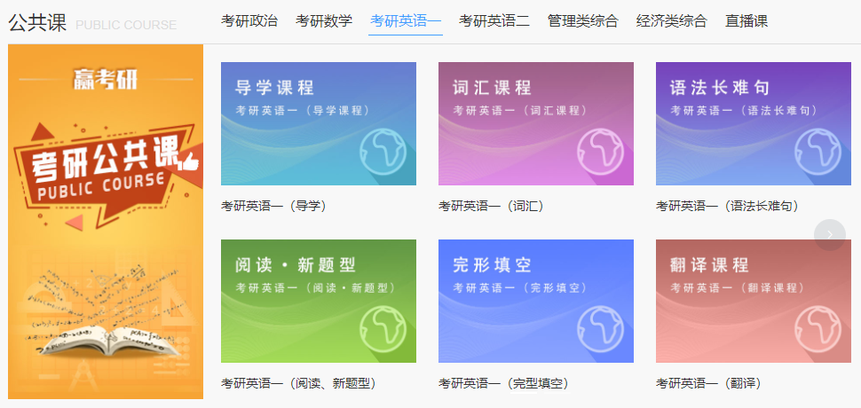
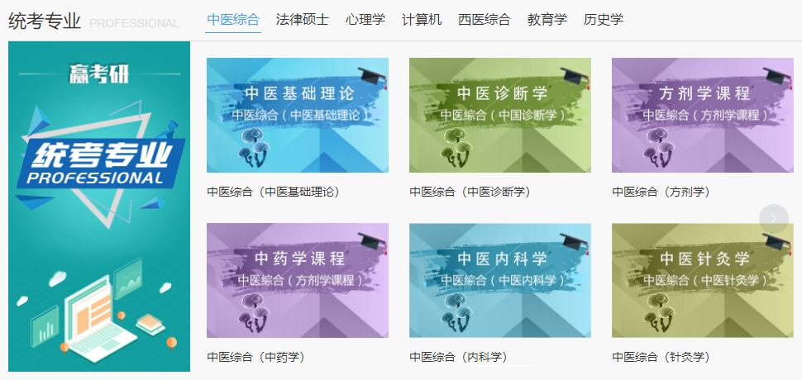
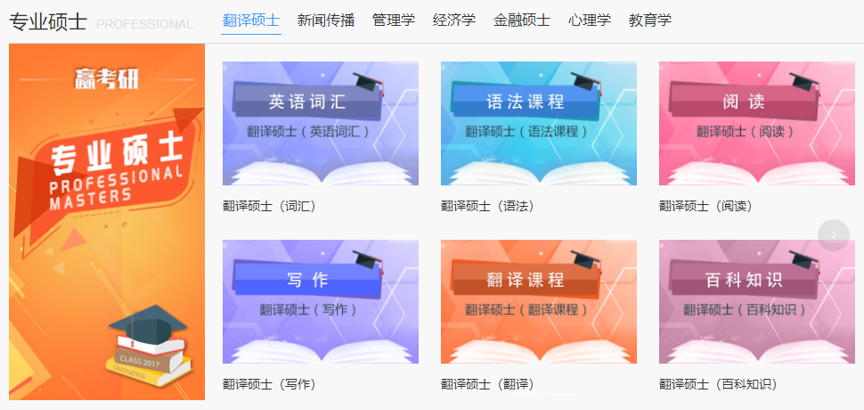
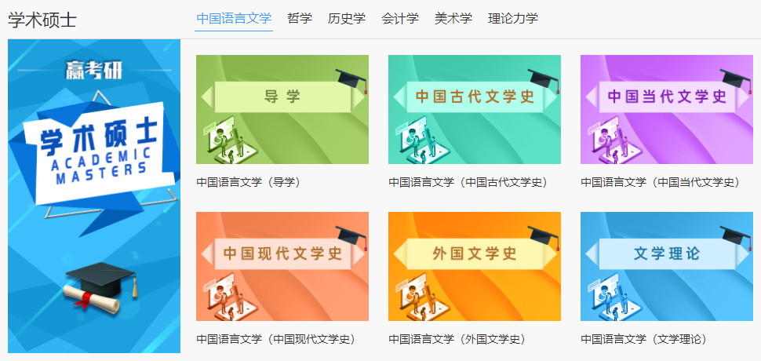
起点考研网专业及科目
公共课
思想政治理论、英语一、英语二 、数学一、数学二、数学三、管理类联考综合、经济类综合
统考课
教育学、心理学、历史学、中医综合、西医综合、计算机学科、法律硕士
专业硕士
金融硕士、翻译硕士、管理学、经济学、教育学、新闻传播
学术硕士
中国语言文学、哲学、历史学、会计学、美术学、理论力学
小语种
二外英语、二外日语、二外法语、公外日语等

Slide 4
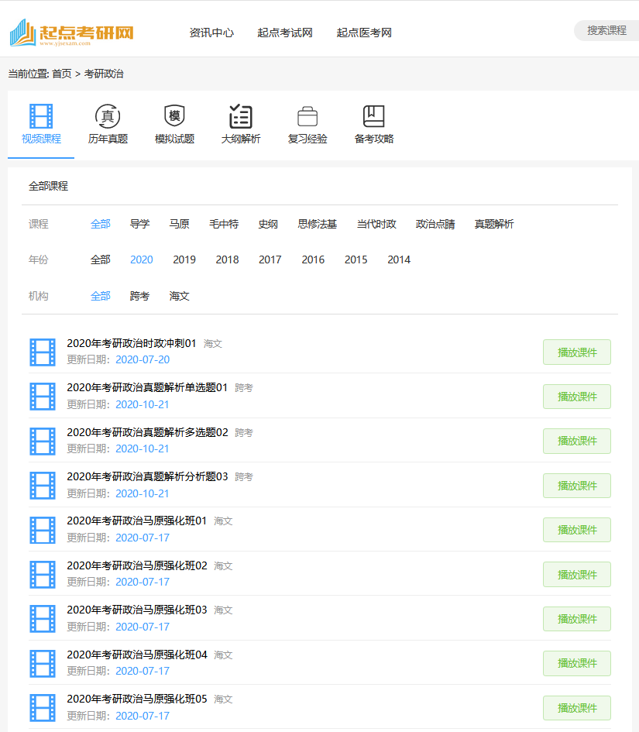
起点考研网资源类型
跨考、海文2套考研辅导课程
名师名教辅导课程。
视频
历年考研真题
标准试卷、专题试卷、动态试卷
真题
标准型、专题类模拟试卷
模拟卷
多种题型试题
名师名教在线直播辅导
课程知识、难点重点、学习方法、选择专业学校等
直播课

Slide 5
起点考研网资源价值
课程学习
历年真题
模拟试卷
直播课
阶梯课程
课程点播
学习笔记
仿真考试
题型研究
趋势分析
熟悉考点
巩固知识
模拟推演
了解热点
大纲解析
答疑解惑
知识学习
巩固基础
提高能力
查漏补缺

Slide 6
起点考研网课程特点
基础课程
了解和掌握备考课程基础知识，学科知识框架梳理,夯实基础
导学课程
12月份
院校专业选择，前期备考规划，了解考试常识，制定复习计划
3-6月份
点睛课程
7-10月份
11-12月份
命题趋势分析，预测考点，盘整考前热点。
1-2月份
强化课程
冲刺课程
强化科目核心知识，考试重点难点详解，经典题型答题技巧方法运用，真题精讲等
备考知识查漏补缺，重点突破，攻克考点难点，考前模拟演练，提高实战能力

Slide 7
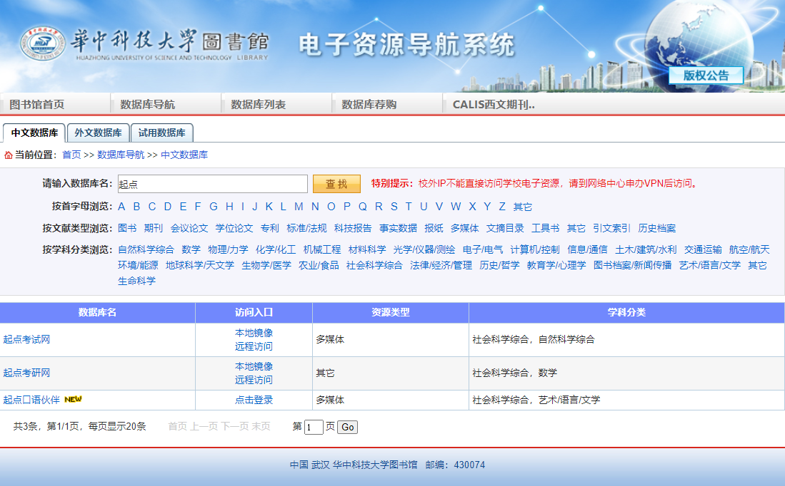
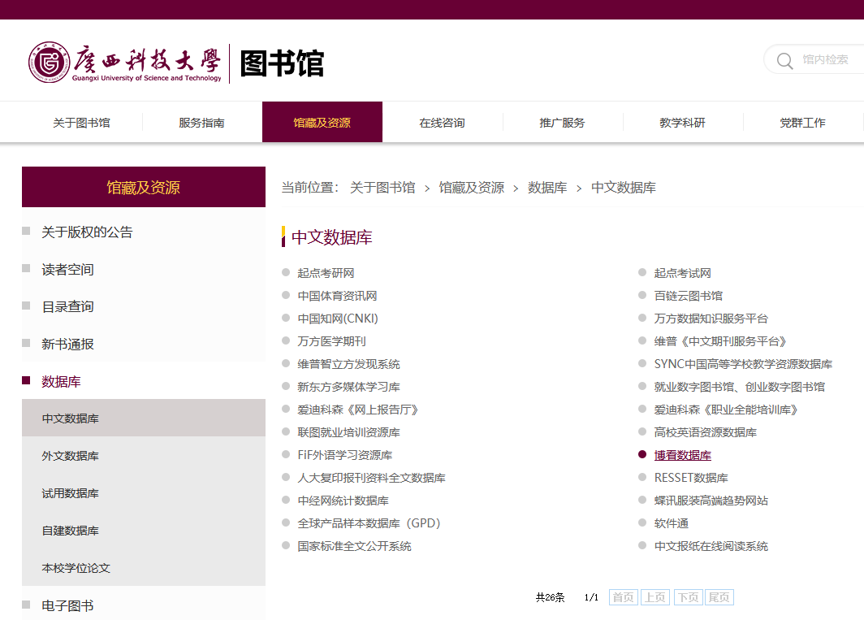
起点考研网登录方式
校内登录
校园网IP范围内，直接输入网址www.yjsexam.com或到图书馆网站找到“起点考研网”登录
校外登录
在校内IP内注册个人账号（注册时选本校名称)，或漫游账号，
起点考研网
起点考研网
VPN （CARSI）快捷登录
图书馆官网→数字资源（中文数据库）→起点考研网
关注公众号
关注“起点考试”
起点考试→ 考研网→学堂→添加科目

Slide 8
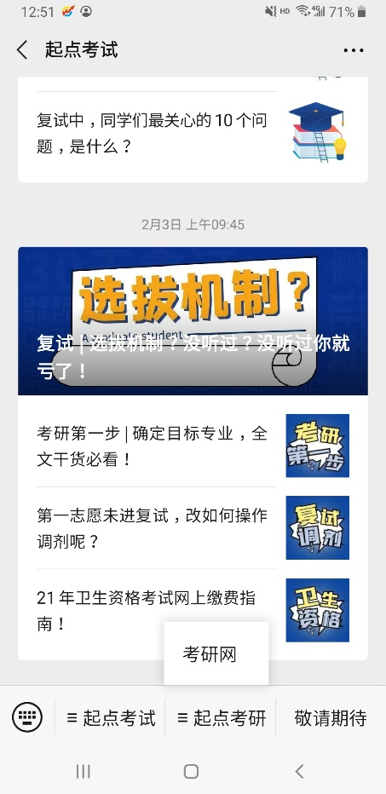
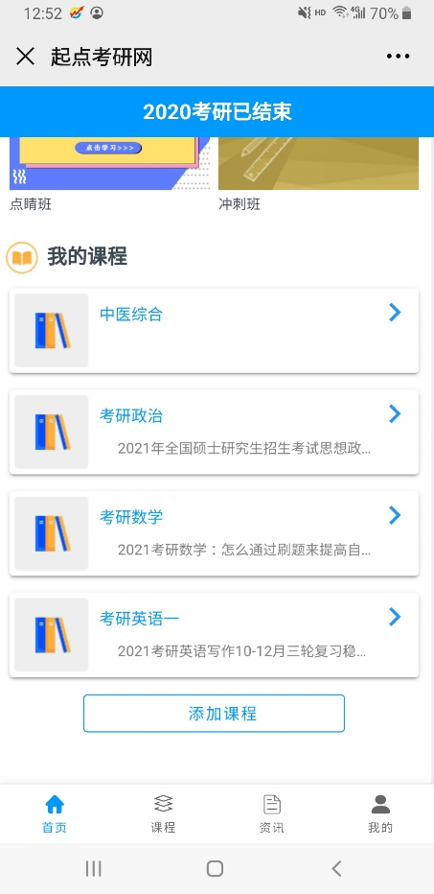
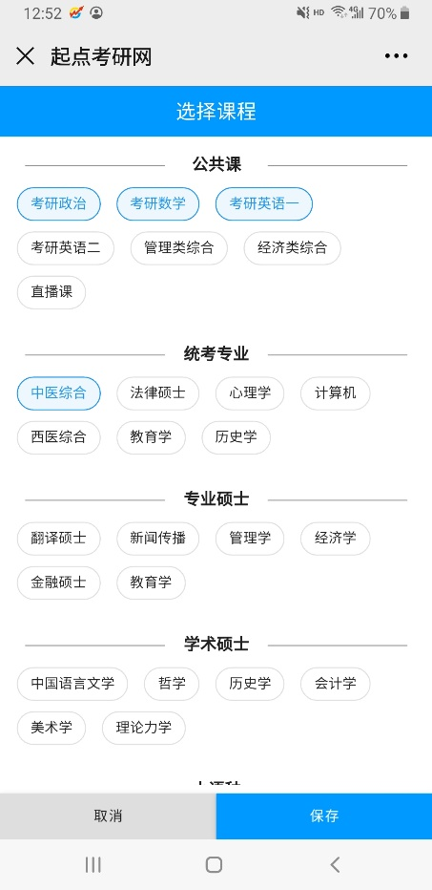
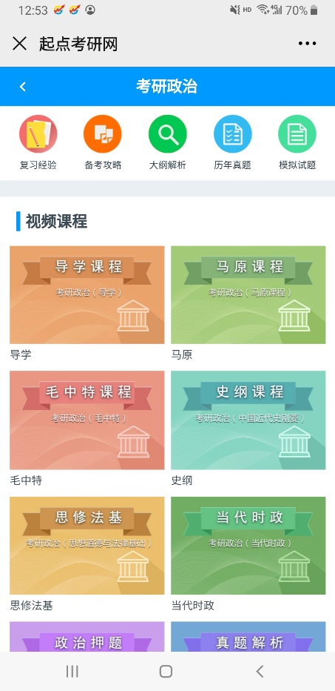
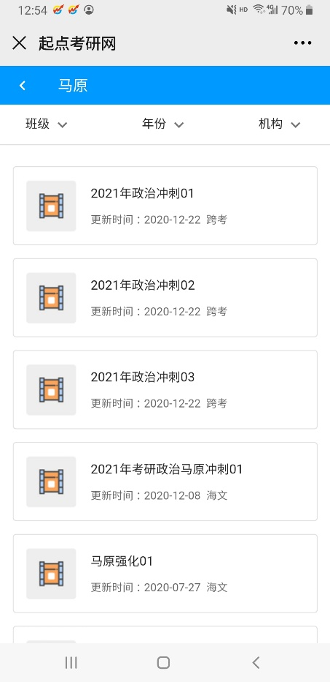
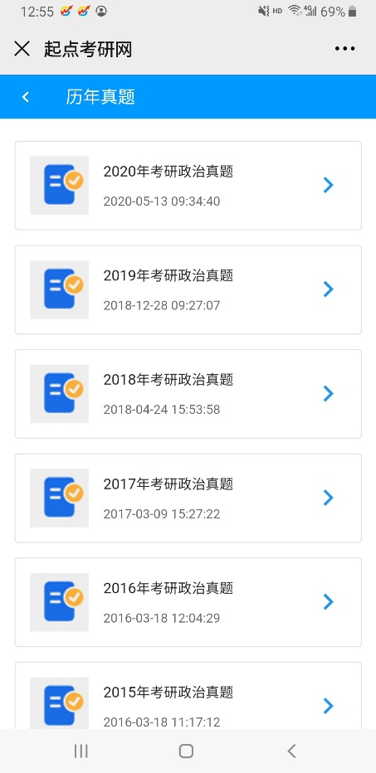
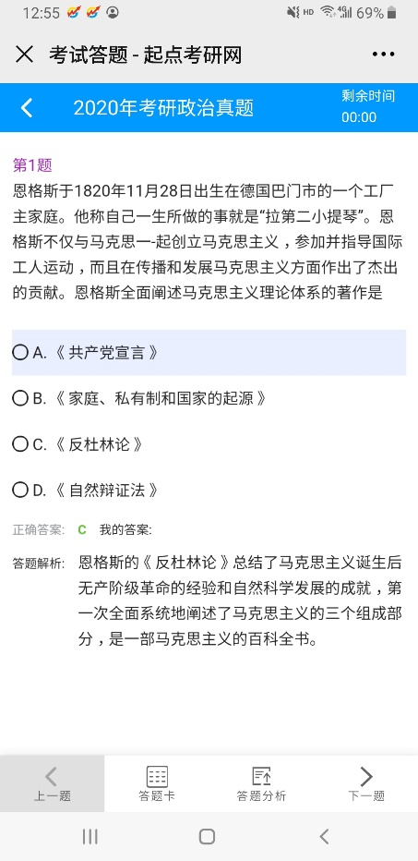
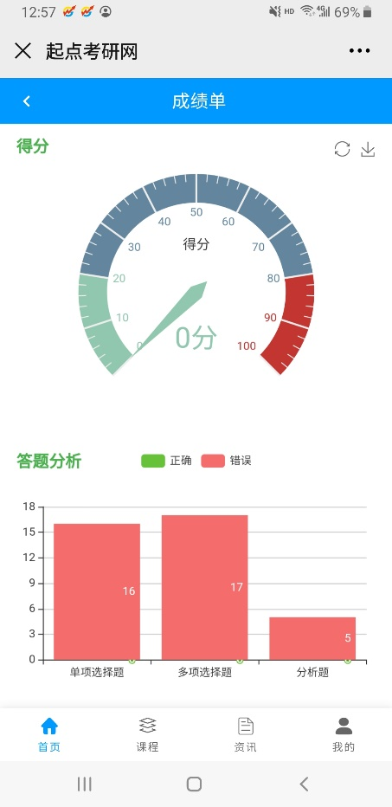
起点考研网手机登录方式
选择考试网
科目定制
选择科目
科目详情
课程列表
试卷列表
答题页面
交卷页面

Slide 9
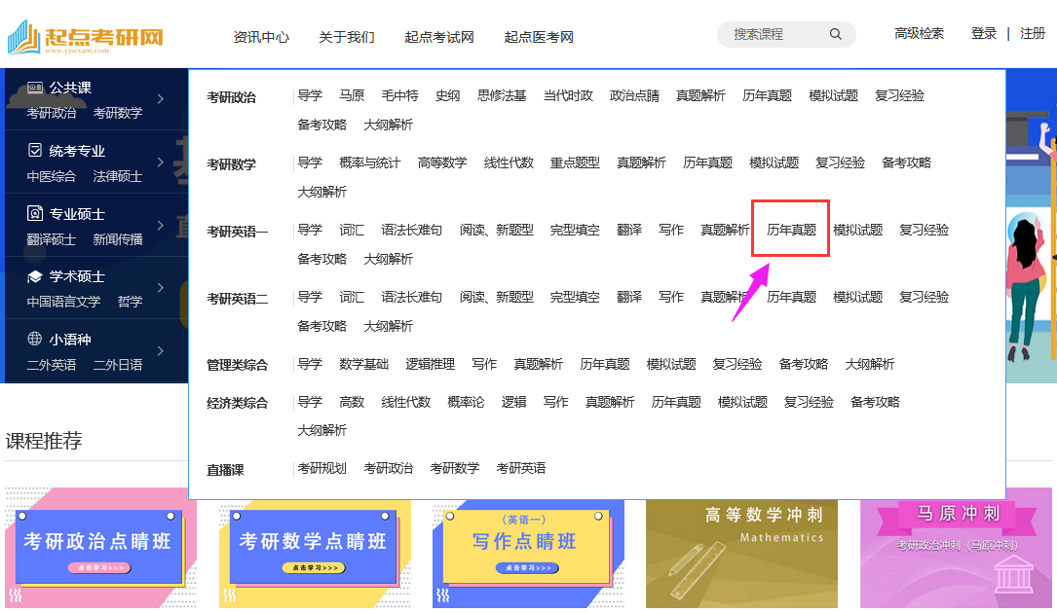
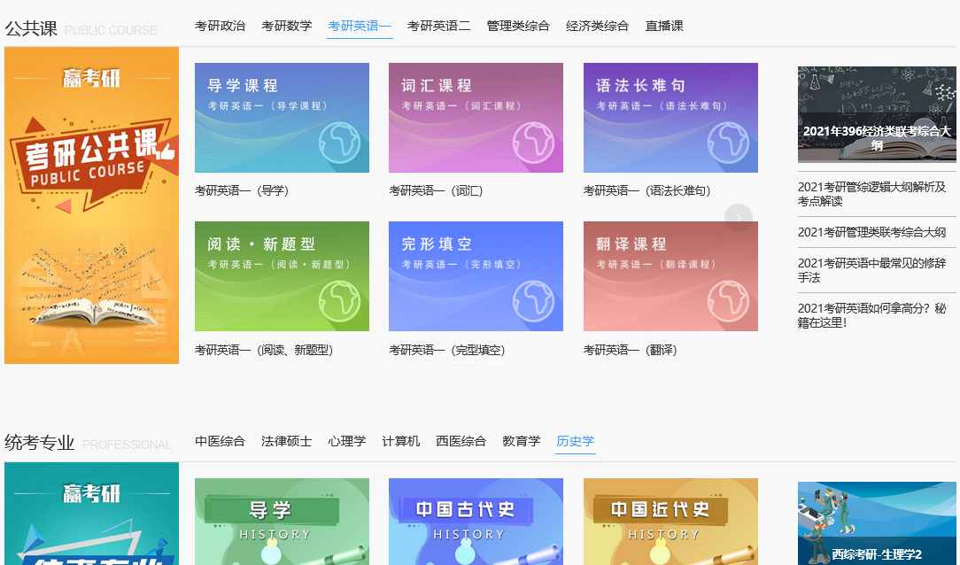
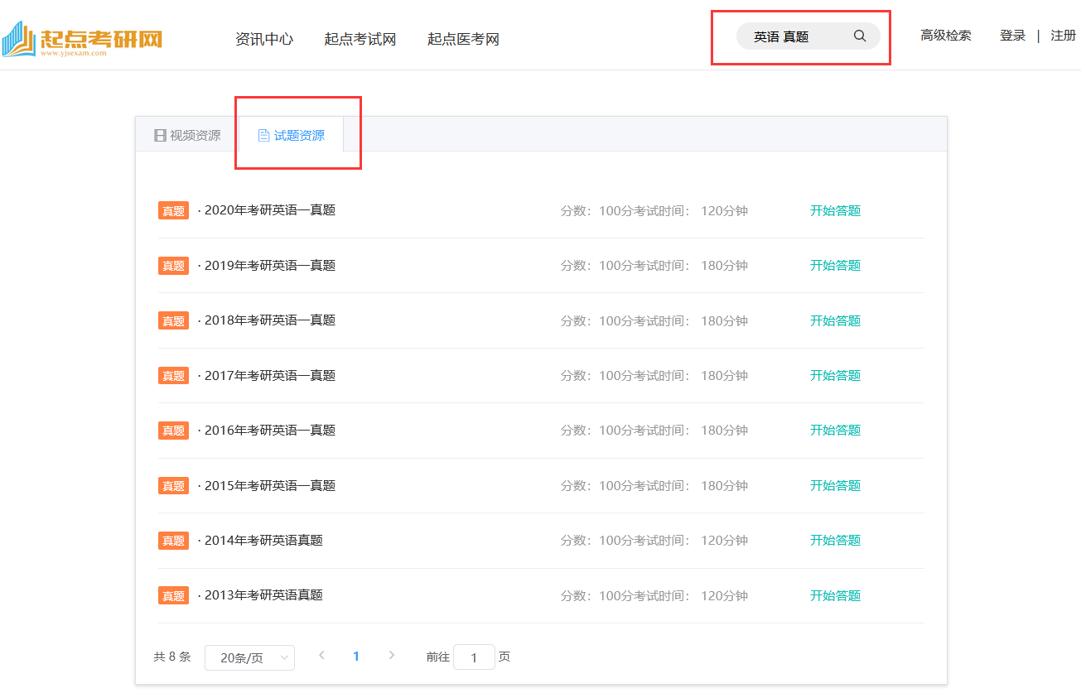
起点考研网资源检索-1
小英同学想利用起点考研网，查找最近两年的考研英语一的真题系列试卷进行练习，有几种检索途径可以实现快速查找？
途径一
途径二
途径三
鼠标浮动主导航，考研英语
展开，选择考研英语
选历年真题标签栏目
进入课程详情页面
分类导航，考研英语，
点击英语四级图标，进入详情页
选历年真题标签栏目
进入课程详情页面
首页点击高级检索
输入关键词真题，分类选试题，科目选考研英语
点击确定，即可检索到所有真题
进入课程详情页面

Slide 10
起点考研网资源检索-2
赵静同学今年计划报考计算机专业硕士考试，在起点考研网里怎么查找相关资源？公共课和专业课分别是哪几门，各自有哪些学习资源和分类？
1、选类型
2、选科目
3、选资源
4、选年度
5、选课程
考研英语
视频课程
历年真题
年度
↓
2021
2020
2019
课程体系
↓
跨考体系
海文体系
公共课
3门
考研政治
模拟试题
考研数学
大纲解析
专业课
统考1门
计算机学科综合
点睛课程

Slide 11
起点考研网资源检索-3
王丽同学今年计划报考英语翻译硕士专业研究生，在起点考研网里如何查找该专业考试科目的学习课程？
1、专业类型
2、考试科目
3、备考课程
4、课程阶段
5、课程筛选
第一天下午
翻译硕士
词汇、语法、阅读、写作
导学班
选年份
起点考研提供5年的累积课程资源
基础班
英语翻译硕士专业
第二天上午
翻译基础
英语翻译基础
强化班
选机构
起点考研提供2个机构课程体系
冲刺班
第二天下午
汉语写作与
百科知识
汉语写作与百科知识
真题解析

Slide 12
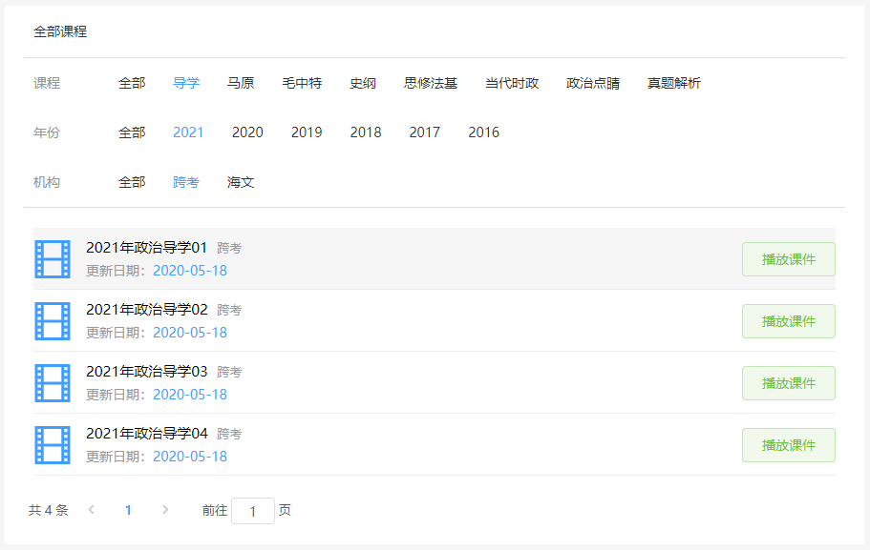
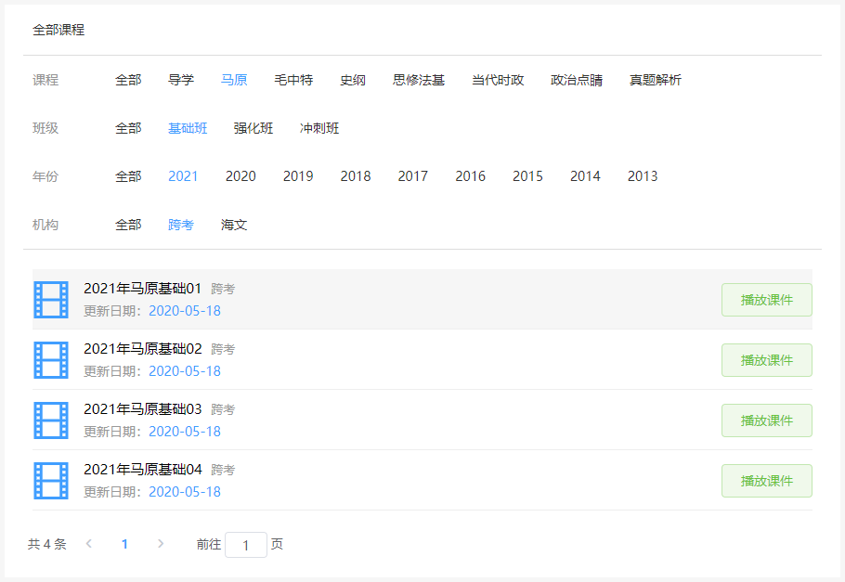
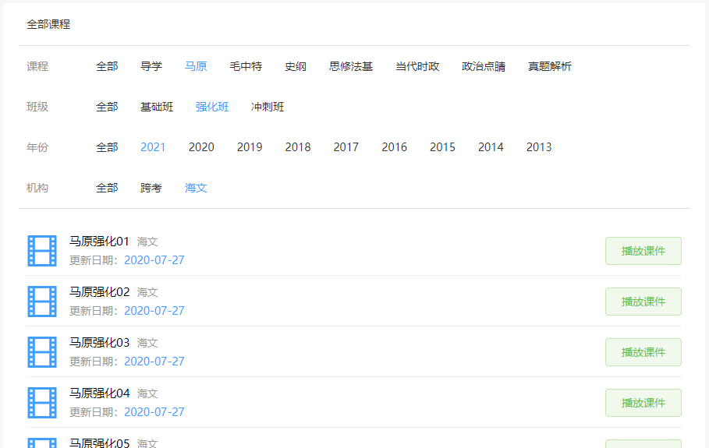
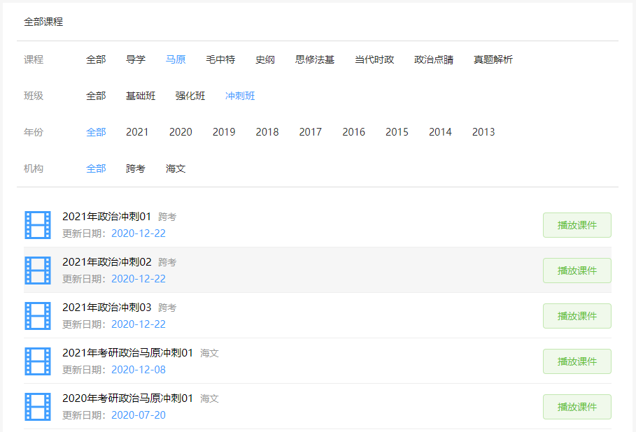
起点考研网资源检索-4
赵丽蓉同学正在为参加下年度考研进行紧张准备，制定本年度学习计划，以2021年度考研政治马原为例，起点考研网提供课程内容是如何进行系统性学习？
1、导学班
2、基础班
3、强化班
4、冲刺班

Slide 13
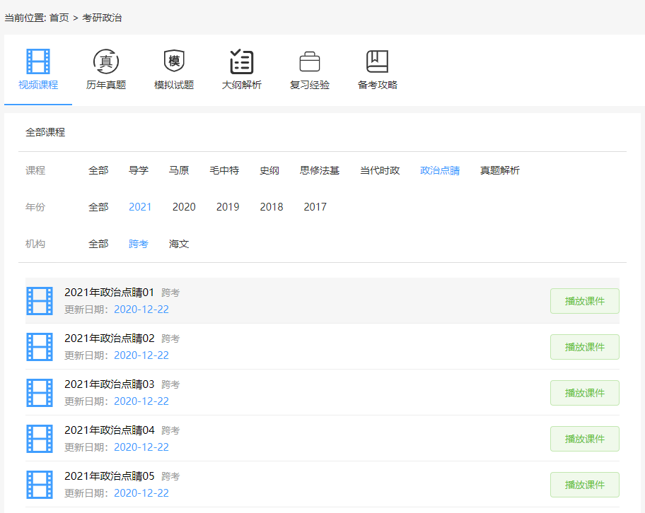
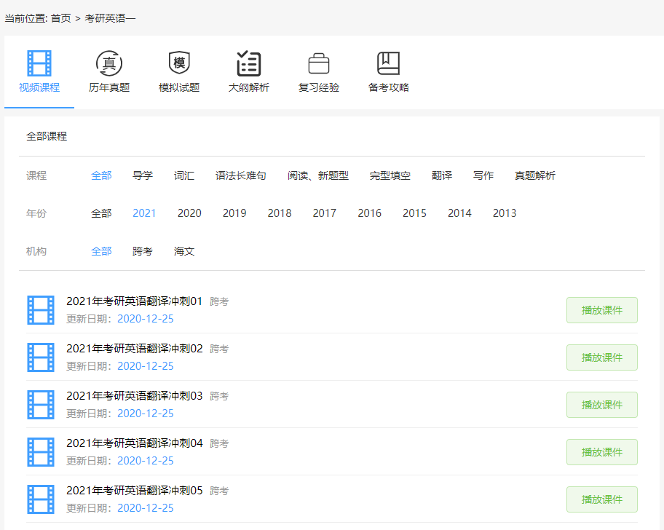
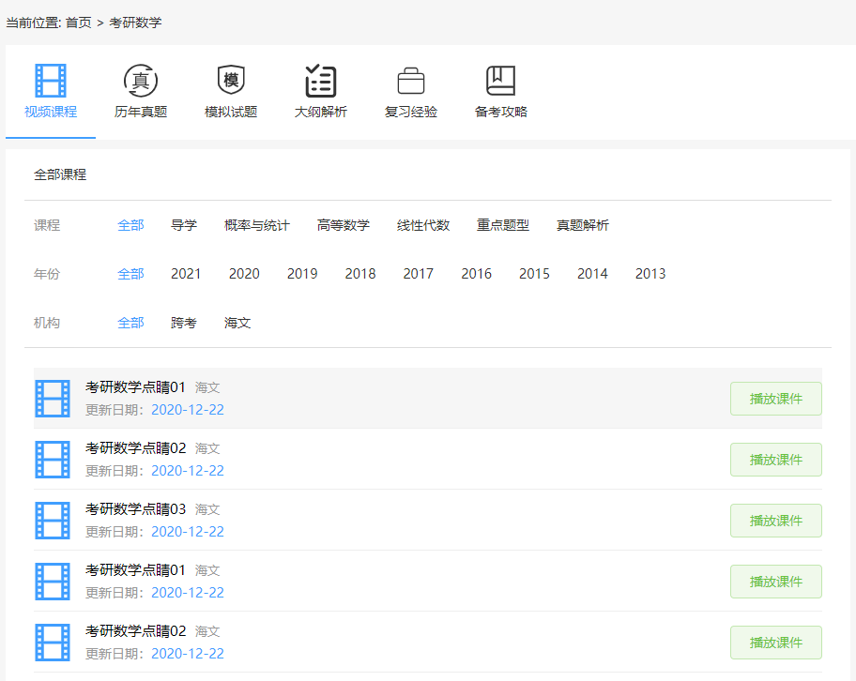
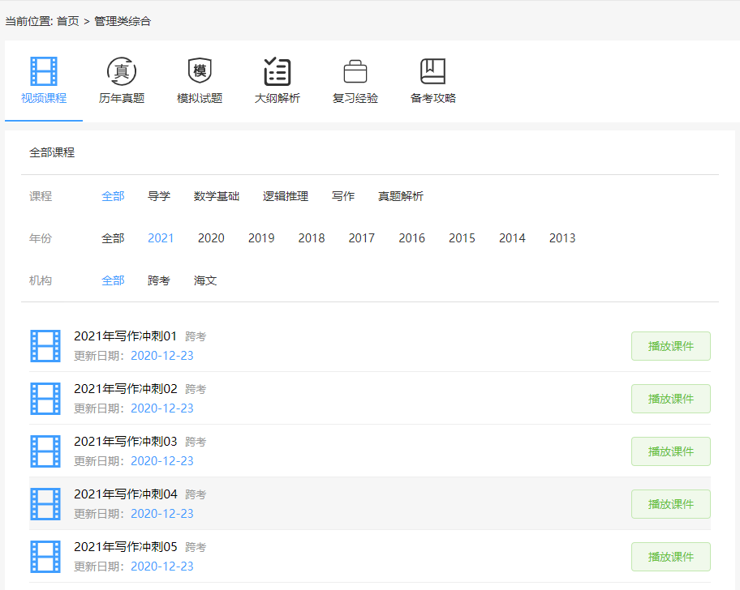
起点考研网资源检索-5
临近考试，刘艳同学考研复习计划已完成， 想利用最后几天时间对备考科目内容进行重点梳理，了解一下几年的考研热点及重点方向，考研网能提供哪些课程？
政治点睛5个论述题押题程
英语点睛大小作文押题课程
数学大题点睛押题课程
管综点睛押题课程

Slide 14
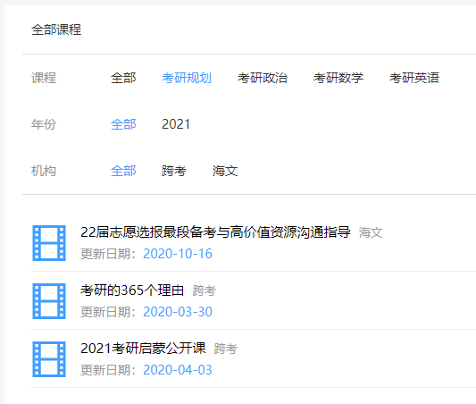
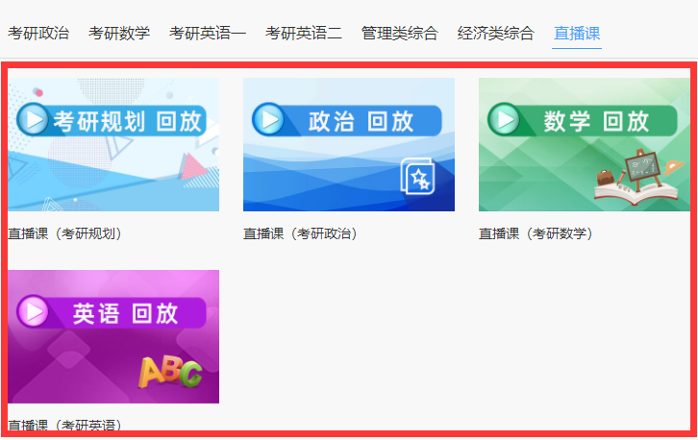
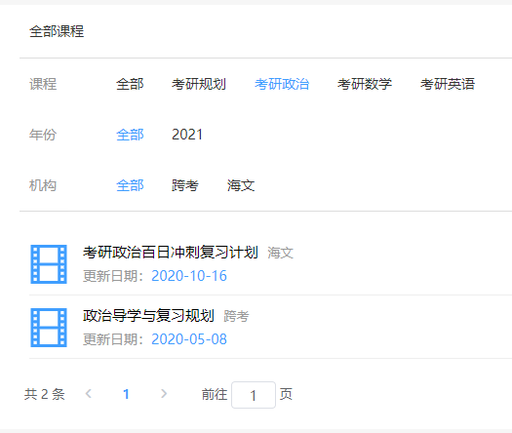
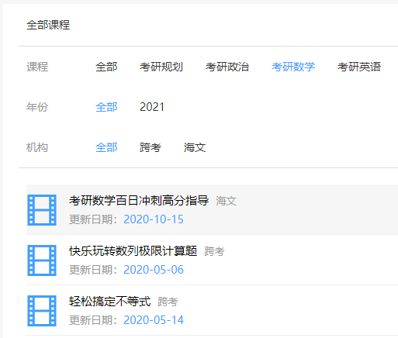
起点考研网资源检索-6
起点考研网有最新考研大纲解析、专业和院校选择指导类的课程吗？
有，请在直播课里面查看。

Slide 15
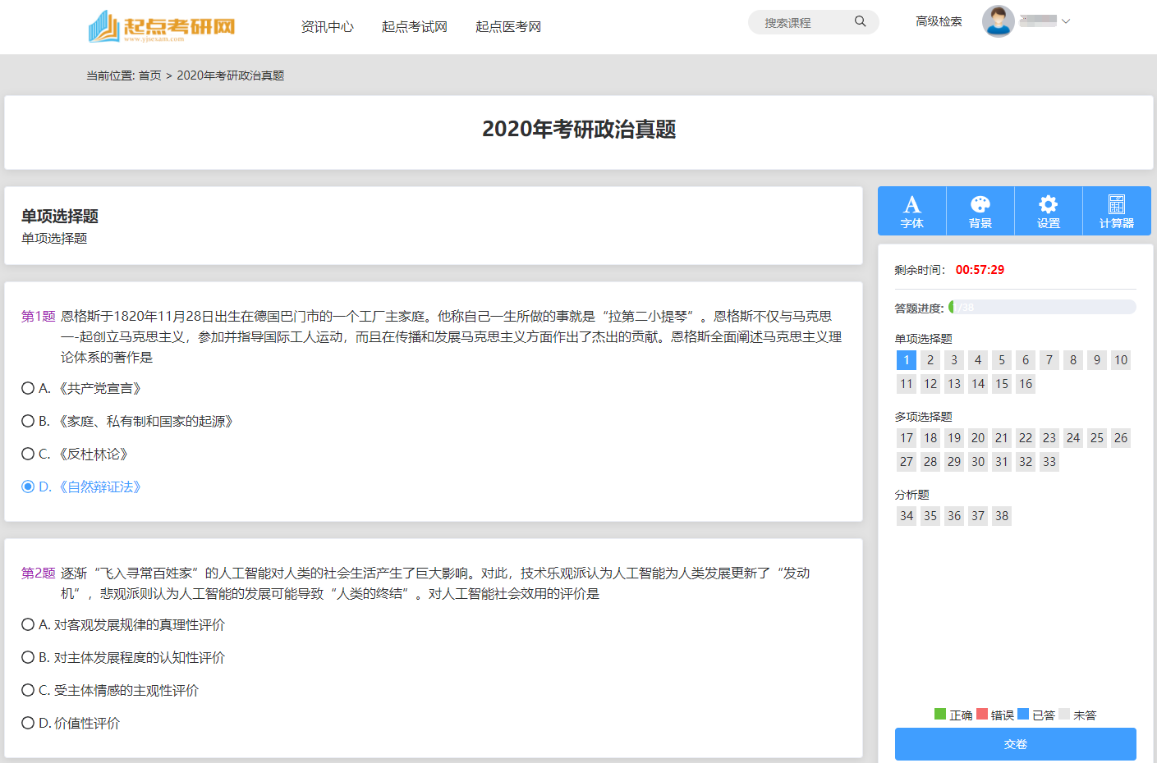
起点考研网试卷操作-1
起点考研网试卷页面功能设置及基本操作
试卷正文：题型、题目、选项
试卷设置：字体、背景
答题时长：试卷答题倒计时
答题进度：已答题、未答题实时统计
试卷题目：题目状态、题目定位
交卷操作：已答试卷提交、自动保存

Slide 16
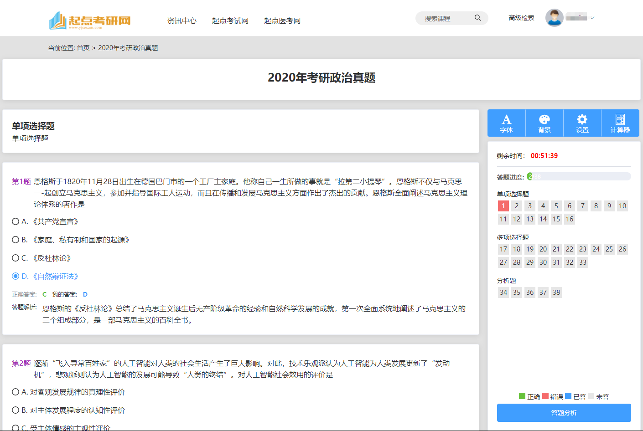
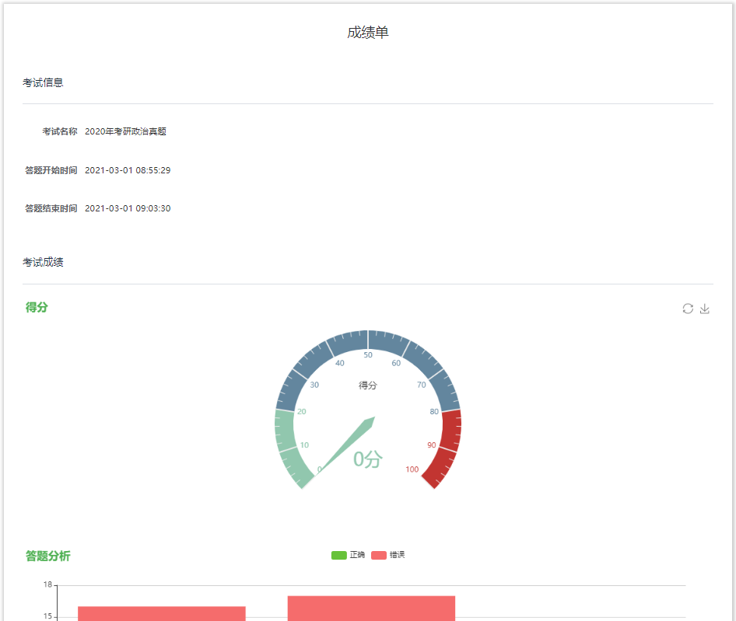
起点考研网试卷操作-2
起点考研网中试卷交卷状态及操作
答案解析：我的答案、正确答案、试题解析
试题状态：正确、错误、已答、未答

Slide 17
2021
演示完毕 谢谢观看
感谢关注起点考试网！欢迎您咨询提问！
联系电话：010-81544220

